Slide 3
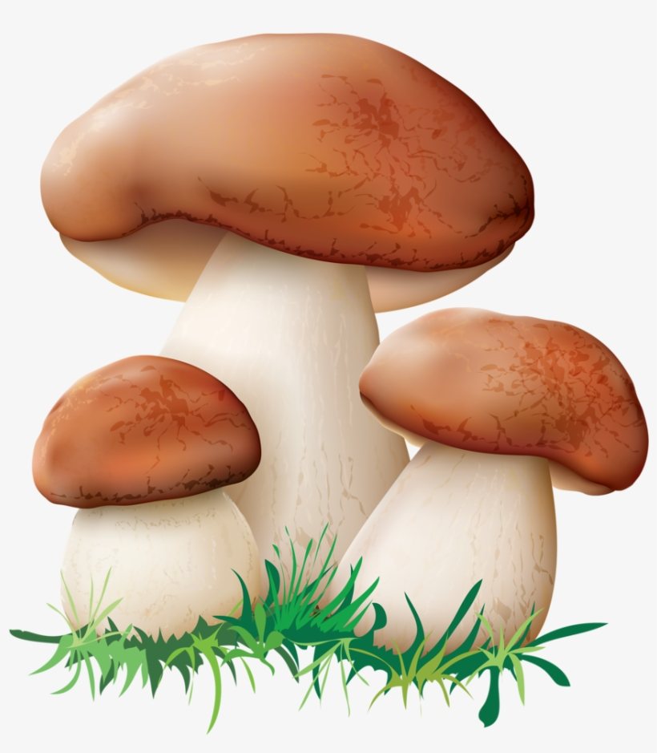
HOUBY

Slide 4
přemýšlíme
Byly to kvasinky.
Ano, i kvasinky řadíme mezi houby.
Vzpomenete si, o jakých jednobuněčných houbách jsme se bavili minulou online hodinu?

Slide 5
CO VŠECHNO ŘADÍME MEZI HOUBY?
Dnes se budeme učit o houbách mnohobuněčných.
Notes:
Dnes se budeme zabývat mnohobuněčnými houbami – to jsou ty, které vidíte na obrázku zakroužkované.

Slide 6
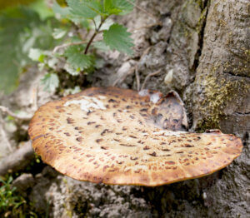
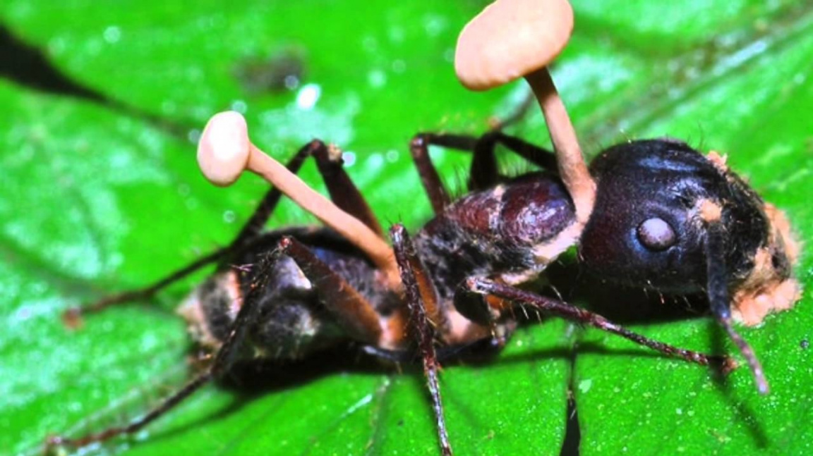
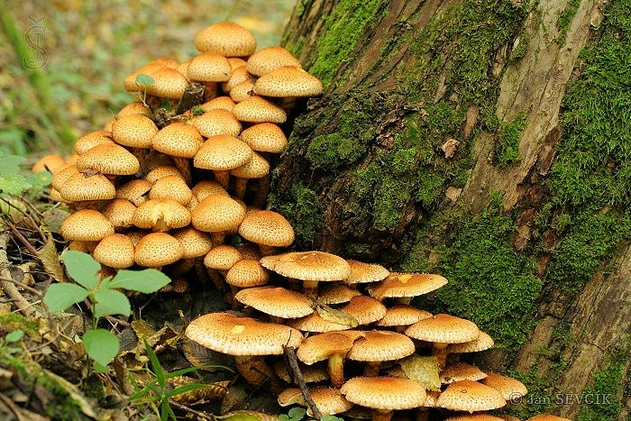
MNOHOBUNĚČNÉ houby
Dělí se na 2 hlavní skupiny.
Neobsahují chloroplasty → nejsou schopny f__________ → nevytváří ú______ látky.
Většina hub se živí rozkladem odumřelých těl organismů → ROZKLADNÉ (HNILOŽIJNÉ) HOUBY.
Existují také CIZOPASNÉ (PARAZITICKÉ) HOUBY → napadají živé organismy.
Některé houby žijí v symbióze s kořeny rostlin = MYKORHIZA.
otosyntézy
strojné
A) Houby mnohobuněčné bez plodnic = plísně.
B) Houby mnohobuněčné s plodnicí.
Notes:
Některé houby žijí v symbióze s kořeny rostlin. Houba přijímá od rostlin organické látky, které sama nevytváří a pomáhá rostlině přijímat vodu s rozpuštěnými minerálními látkami) = MYKORHIZA.
Cizopasné neboli parazitické houby napadají živé rostliny a živočichy. Přiživují se na nich (odebírají jim organické látky). Na obrázcích jsou choroš šupinatý, ophiocordyceps unilateralis neboli také „zombie houba“ a václavka obecná.
Rozkladné neboli hniložijné houby se vyživují ze zbytků organismů v půdě (rozkládají organické látky).

Slide 7
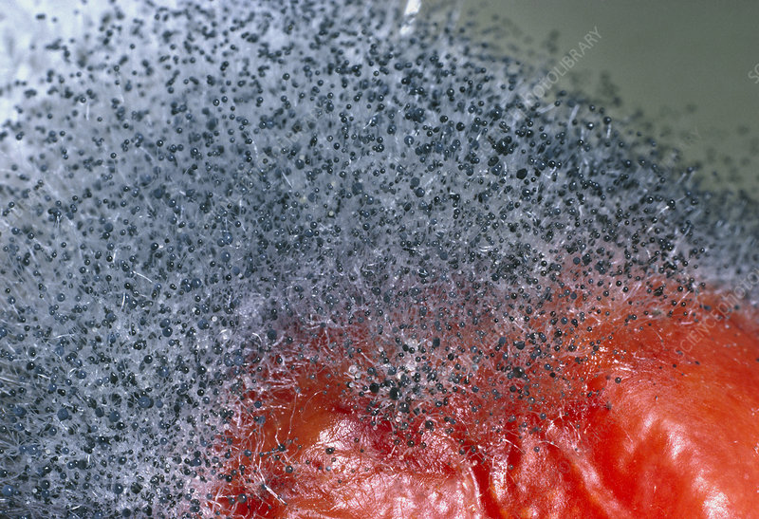
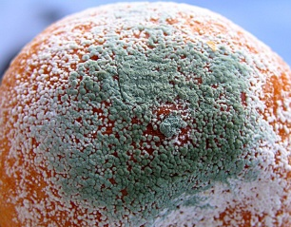
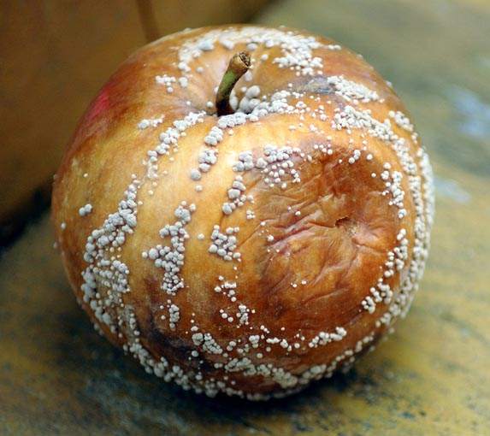
a) plísně
Tělo je tvořeno spletí vláken = podhoubí.
Rozmnožují se výtrusy, které se tvoří ve výtrusnicích.
VIDĚLI JSTE UŽ NĚKDY PLÍSEŇ NA POTRAVINÁCH?
POZOR! PLESNIVÉ POTRAVINY NIKDY NEJÍME.
PLÍSEŇ HLAVIČKOVÁ
NA RAJČETI
ŠTĚTIČKOVEC NA POMERANČI
HLÍZENKA OVOCNÁ NA JABLKU
Notes:
Některé druhy štětičkovců mají antibakteriální účinky a používají se při výrobě antibiotik. Příbuzné druhy štětičkovců se používají při výrobě plísňových sýrů.

Slide 8
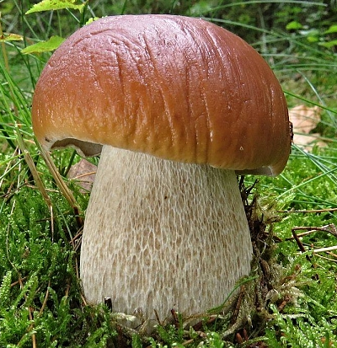
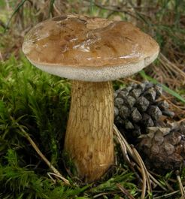
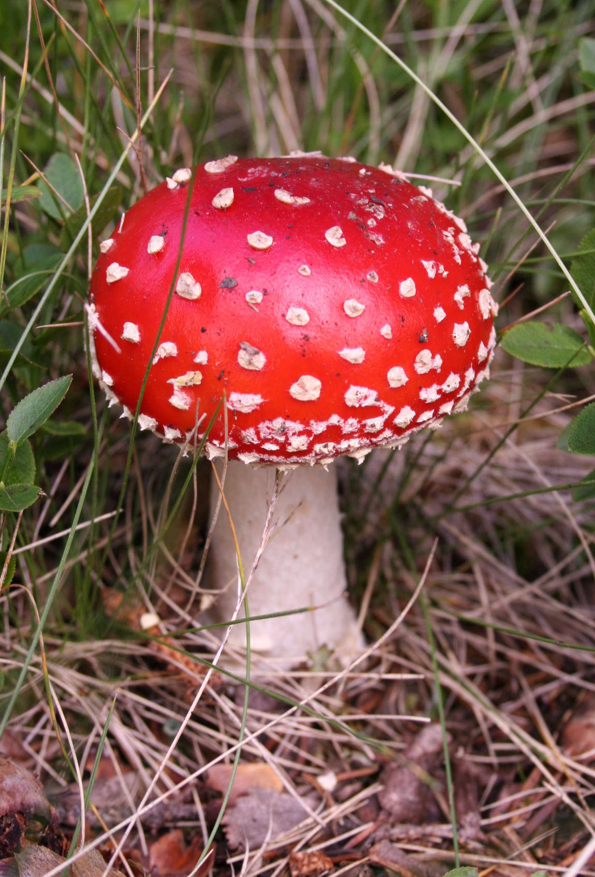
b) Houby s plodnicí
DĚLENÍ
HOUBY
ROURKATÉ
LUPENATÉ
HOUBY
JEDLÉ
NEJEDLÉ
JEDOVATÉ
Notes:
Hřib hnědý (suchohřib), bedla vysoká („bedla jedlá“), hřib smrkový, hřib žlučník („hořčák“), muchomůrka červená.

Slide 9
Stavba těla hub s plodnicí
ROURKATÉ HOUBY LUPENATÉ HOUBY

Slide 10
Rozmnožování hub
Na lupenech nebo rourkách se vytvoří výtrusy, pomocí nichž se houby rozmnožují.
Jakmile se uvolněný výtrus dostane na vhodný podklad, vytvoří se z něj nové podhoubí.
Na něm vyrůstají nové plodnice, které rostou a vytváří nové výtrusy.

Slide 11
Pravidla pro sběr hub
Vždy sbírejte jen ty houby, které bezpečně poznáte!
Houby, které dokonale neznáte, nesbírejte!
Houby sbírejte vždy do košíku, nikdy do igelitového sáčku. Zde se mohou zapařit a zkazit.
Po příchodu domů houby ihned zpracujte.
Nezpracované houby nikdy dlouho neskladujte.

Slide 12
První pomoc při otravě houbami
Pokuste se již snězenou potravu z žaludku odstranit zvracením.
Doporučuje se vypít větší množství tekutin.
Je možné vzít si živočišné uhlí.
Vyhledejte co nejdřív lékařskou pomoc.
K lékaři si vezměte zbytky nesnězených hub, odpad ze zpracování hub, případně i zvratky. Rychle se tak zjistí, jaký druh jedovaté houby jste snědli.
Pamatujte si, že při otravě smrtelně jedovatými houbami někdy rozhodují i minuty!

Slide 13
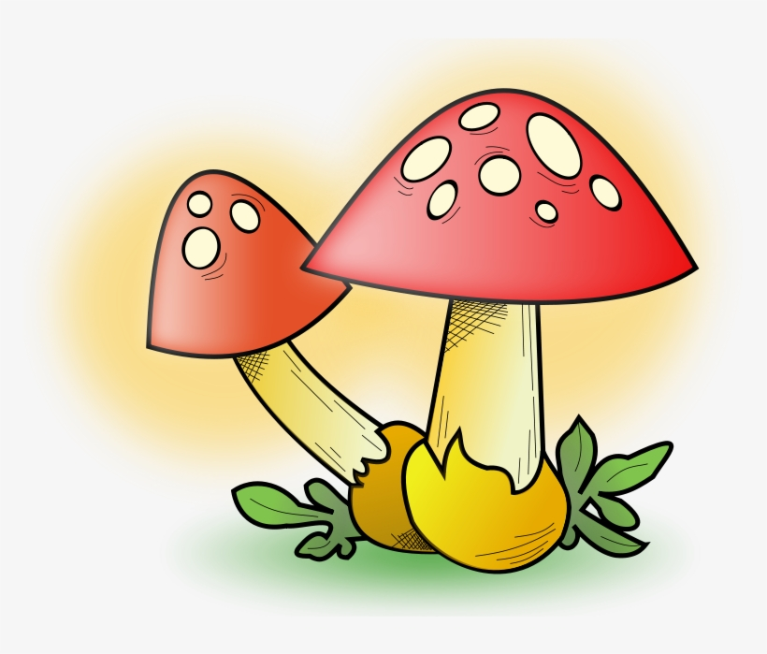
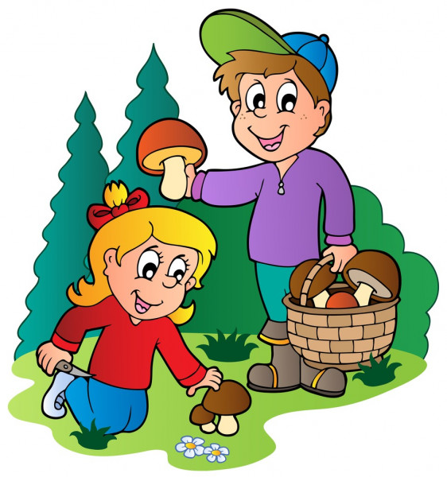
Dávali jsme pozor?
1) Mezi mnohobuněčné houby patří:
A) plísně a houby s plodnicí,
B) kvasinky a plísně,
C) kvasinky a lišejníky.
2) Plísně:
A) mají plodnice,
B) nemají plodnice,
C) mají plodnice, ale jen někdy.
3) Mnohobuněčné houby se rozmnožují pomocí:
A) pučení,
B) semínek,
C) výtrusů.
4) Mykorrhiza je:
A) výhodné soužití hub a kořenů rostlin,
B) jiný název pro parazitickou houbu,
C) nebezpečná plíseň.
Notes:
1A, 2B, 3C, 4A

Slide 14
Video o parazitických houbách
Video o parazitických houbách:
https://www.youtube.com/watch?v=5sIzOfoXgS4
Jaký je přínos parazitických hub pro přírodu?
Likvidují přemnožené organismy.

